Slide 1
SVETI NIKOLA
Autor:Iva Kljuić 3.b Oš Velika Mlaka

Slide 2
Blagdan svetog Nikole obilježavamo 6. prosinca.
Sveti Nikola je zaštitnik mladih,djece,pomoraca i putnika…

Slide 3
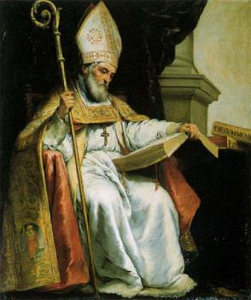

Slide 4
Bog nam o svojoj dobroti često govori primjerima mnogih svetaca,tako i o svetom Nikoli.
Onih dana,dok je Nikola bio biskup u Miri,zavladala je glad nad zemljom Licijom.

Slide 5
Pričaju da je sveti Nikola ljudima u Miri, mjesto u kojem je živio podijelio žito da ne umru od gladi.
Sve što se o njemu pripovijeda znakovi su čudesne Božje ljubavi prema čovjeku.

Slide 7
Izvori:Vjeronaučni udžbenik -Za stolom ljubavi i pomirenja
https://www.google.hr/search?q=sv.nikola+3+stolje%C4%87e&client=firefox-b&source=lnms&tbm=isch&sa=X&ved=0ahUKEwiLtdWS_9zQAhVDLZoKHU0lAGcQ_AUICCgB&biw=1366&bih=657#imgrc=W_u5YNF-hrS0UM%3A

